Slide 1
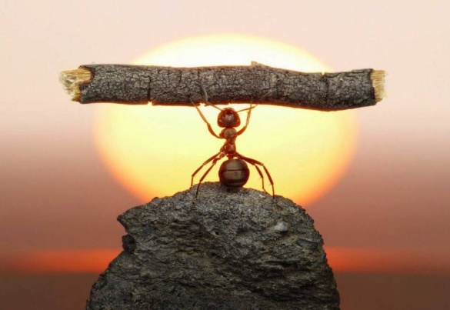
Sınava Hazırlık Sürecinde Motivasyon
Huriye ÖZHAN
Rehber Öğretmen /Psikolojik Danışman

Slide 2
SUNUM İÇERİĞİ
Motivasyon Nedir?
Motivasyonu Etkileyen İç ve Dış Faktörler Nelerdir?
Motivasyon Türleri Nelerdir?
Motivasyonu Azaltan Etkenler Nelerdir ?
Motivasyonu Arttırmak için Neler Yapılabilir?
Motivasyon Arttırıcı Videolar

Slide 3
Motivasyon Nedir?
Pek çok kez ismini duyduğumuz ve adını andığımız motivasyon kavramı neyi ifade etmektedir?
Günlük kullanımda motive olmak kavramı istek,isteklendirme,
çoşku, heyecan vb. kelimelerle tanımlanmaktadır.
Aslında motivasyon bunun da ötesinde kişinin bir hedefe
Yönelmesini ve bunun için çaba göstermesini sağlayan daha karmaşık ve daha genel bir süreci ifade etmektedir.
Kısacası;
.
İnsanı belirli bir amaç için harekete geçiren, istek, arzu, güçtür.

Slide 4
“Mesele, BAŞARI ise, motivasyon her şeydir.»

Slide 5
Motivasyon bir amaca ulaşma yolundaki tüm çabaların oluşturduğu süreci ifade etmektedir.
Sınava hazırlanan öğrenci açısından hedeflerinin gerçekleşmesi bu çabaların sürekliliğine bağlıdır.

Slide 6
Motivasyonu Etkileyen İç ve Dış Faktörler Nelerdir?
Dış
Etkenler
İç
Etkenler
Çevre
Çalışma İsteksizliği
Kendine Güvenmeme
Umutsuzluğa Kapılmak

Slide 7
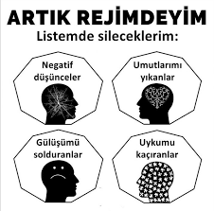
Motivasyonu Etkileyen Dış Etkenler / Çevre

Slide 8
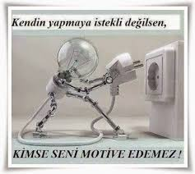
Motivasyonu Etkileyen İç Etkenler
Çalışma İsteksizliği
Çalışmaya başlayamamanın nedeni derse karşı ön yargı veya ders çalışmayı sevmemektir.
Bu sorunu aşabilmek için; neden çalışmanız gerektiğini düşünün.
Konuyla ilgili ilginç sorular bulup cevap arayın.
Hedefinize ulaşmak için bu derse ne kadar ihtiyacınız olduğunu düşünün.

Slide 9
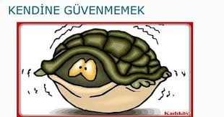
2. Kendine Güvenmeme
Öğrencinin kendine güvensizliği potansiyellerini bilememesi ve başarılı olacağına inanmamasından kaynaklanır.
Bunun için; ne istediğinizi belirleyin ve bununla ilgili sorumlulukları ele alın.Zihninize sizi hedeflerinize götürecek olumlu mesajlar gönderin.

Slide 10
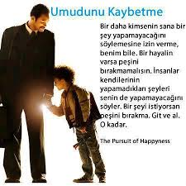
3. Umutsuzluğa Kapıl-ma

Slide 12
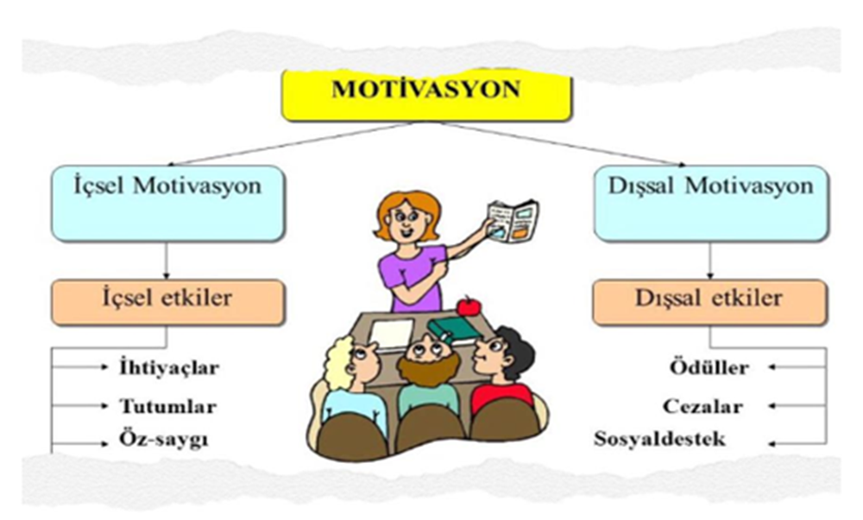
Motivasyon Türleri

Slide 13
İçsel Motivasyon
İçsel güdü, kişinin içinden gelen etkilere örneğin ilgi, merak, ihtiyaç vb. ortaya çıkar.
Örneğin, tarihe ilgi duyan bir kişi ona “oku” denmeden, kendisi istediği için tarihle ilgili yeni çıkan bir kitabı alıp okuyorsa, bu kişi içsel olarak güdülenmiştir.
İçten motive olan kişi düşünceyi eyleme dönüştürür, hedeflerini belirler ve onlara ulaşmak için harekete geçer.

Slide 14
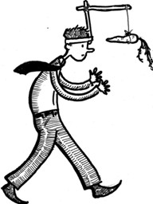
Dışsal Motivasyon
Dışsal motivasyon ise, dışardan gelen ödül, ceza, baskı, rica gibi etkilerle ortaya çıkar.
Örneğin; Ailemizin, arkadaşlarımızın veya bir başkasının zorlaması ile bir şeyleri yapmak zorunda kalmamız.

Slide 15
MOTİVASYONUN PARÇALARI
Harekete Geçme
Devamlılık
Yoğunluk

Slide 16
MOTİVASYONU AZALTAN ETKENLER
Kararsızlık
Bakış Açısı
Ümitsizliğe Düşmek
Dersi sevmemek
Hedefin Olmaması

Slide 17
MOTİVASYONU AZALTAN ETKENLER
Öğrenilmiş Çaresizlik
Başarısızlık Korkusu
Kıyaslama
Plansızlık

Slide 18
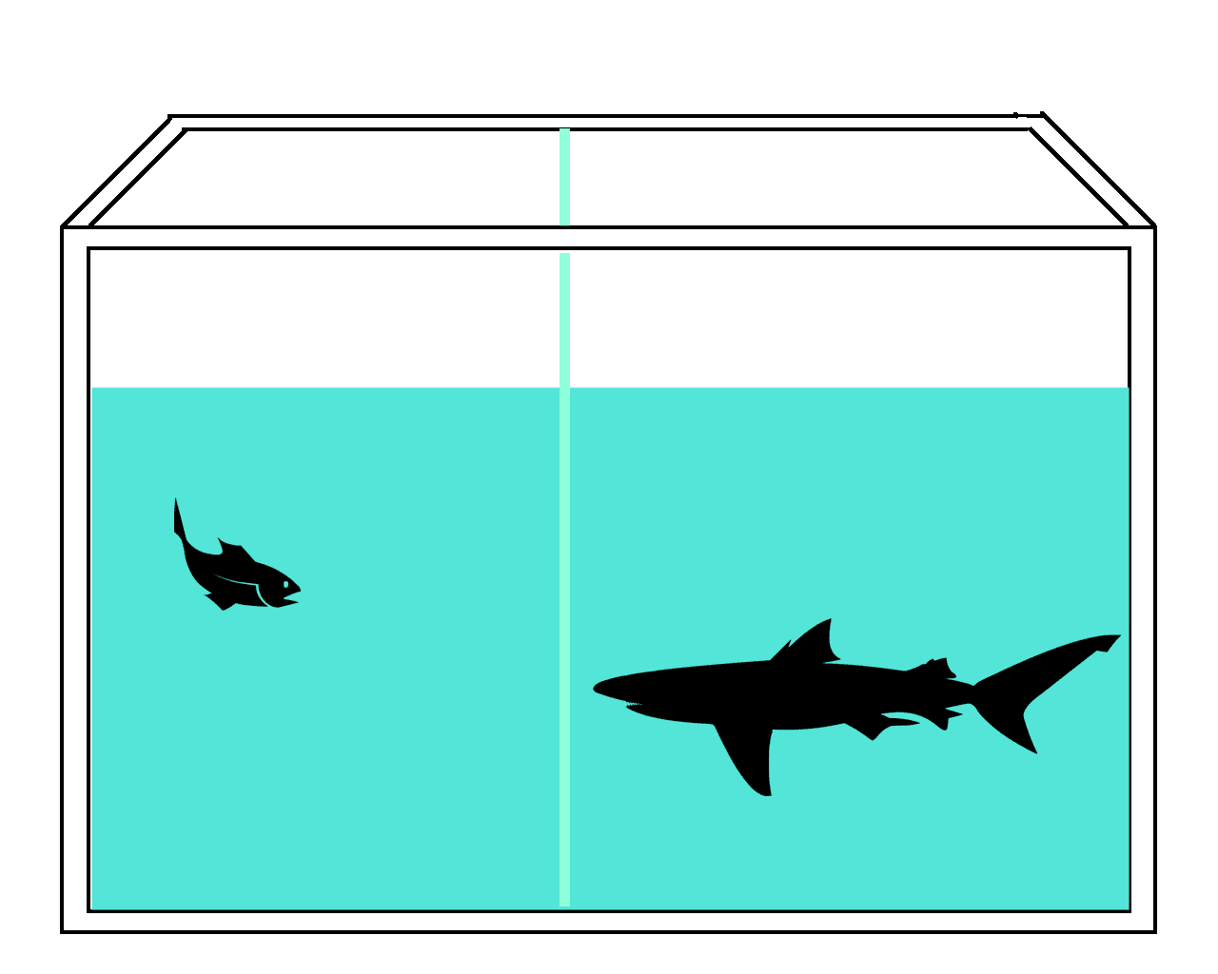
Öğrenilmiş Çaresizlik

Slide 19
Sınava Hazırlıkta Motivasyonunuzu Nasıl Arttırabilirsiniz?
Hedefin Olması
Planlı
Çalışmak
Kendine Güvenmek

Slide 20
MOTİVASYONU ARTIRAN ETKENLER
ERTELEMEYİN
Mazeretlere sığınmaktan vazgeçin.İçinde bulunduğunuz durumda en iyisini yapmanın yollarını arayın.
KENDİNİZE ENGEL OLMAYIN
Başarısızlığı, doğrusunu öğrenmek için bir fırsat ve tecrübe şeklinde değerlendirin.
Bahanelerden Kurtulmak
Ödül-Ceza

Slide 21
Yeteri kadar nedeniniz varsa, her şeyi yapabilirsiniz. (Jim Rohn)

Slide 22
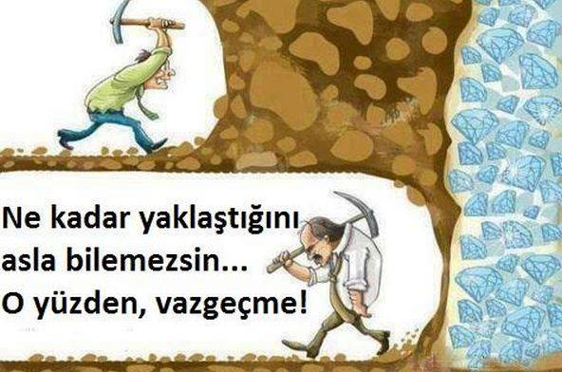
DENEMEYE DEVAM ET
‘Hayatta ne istediğinize karar
verin; kalkın ve başarana kadar asla vazgeçmeyin.” Bill Porter

Slide 23
“Hiçbir şeyden asla vazgeçme; çünkü vazgeçenler yalnızca kaybedenlerdir.”
Abraham Lincoln

Slide 24
Bazı şeyleri satın alamazsın; kazanman gerekir. Bazı şeyleri hemen kazanamazsın; uğruna savaşman ve yaşaman gerekir.”

Slide 26
3 ÖNEMLİ ÖNERİ
Yapmanız gerekeni yapın.
Bunları yapılması gereken zamanda yapın.
O anda isteseniz de istemeseniz de yapın.

Slide 27
Eğer pes etmezsen hala şansın var demektir.
Jack Ma
Jack Ma Videosu için Tıklayınız.

Slide 28
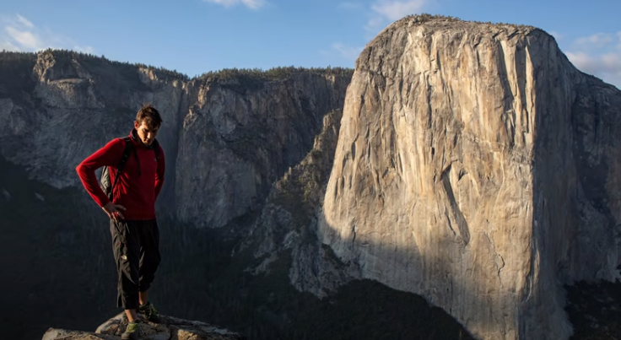
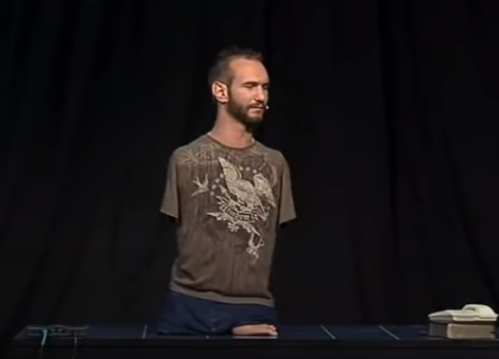
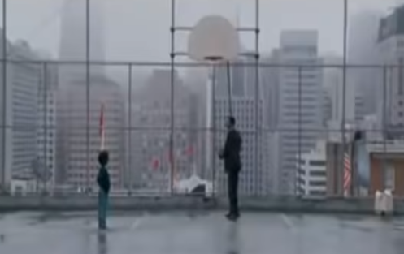
Motivasyon Arttırıcı Videolar
Dünyanın en tehlikeli tırmanışı
Lütfen Tıklayınız
Motivasyon
Lütfen Tıklayınız
Umudunu kaybetme filminden
Lütfen Tıklayınız
Bunları mutlaka izlemenizi tavsiye ederim

Slide 29
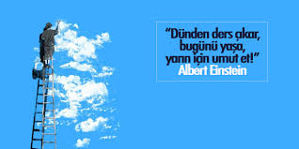
Motivasyonunuzun yüksek olduğu bir sınava hazırlık
süreciniz olması dileğiyle
Sınavda başarılar dilerim..

